Slide 1
Интеллектуальная игра по истории Отечества для учащихся 8 классов.
Тема:
«Отечественная война
1812 года»
МБОУ «Домашовcкая СОШ»
Брянская область
Брянский район
Иванова Нина Михайловна,
учитель истории и обществознания.

Slide 2
Задачи урока
- углубить и закрепить исторические знания по курсу «Истории Отечества».
- развивать навыки исторического мышления;
- развивать навыки поисковой, творческой и самостоятельной работы;
- умение сопоставлять и сравнивать исторический материал;
- работать в команде и индивидуально;
- на ярких примерах подвигов солдат русской армии и храбрости народа воспитывать чувство гордости и любви к Родине.

Slide 3
План проведения игры:
I. Сообщение учащимся целей и задач игры.
II. Знакомство с правилами игры.
III. Презентация названия команды и эмблемы.
IV. Индивидуальные и командные конкурсы.
V. Подведение итогов и награждение победителей.

Slide 4
Оценивание игры:
Команды отвечают в по очереди.
За каждый правильный ответ команда получает «5» баллов.
Если команда ответила неправильно на вопрос получает «0» баллов.
Если ответ неполный «3» балла.
Если ответили на вопрос соперников «5»баллов.

Slide 5
Правила игры:
Участвует в игре две команды.
Команды дают полные ответы, выполняют задания.
Если команда затрудняется с ответом, право ответа переходит к другой команде.
Побеждает команда набравшая большее количество баллов.
Выставляются оценки по пятибалльной системе.

Slide 6
Представление команды: «Ополченцы» Защита эмблемы.
Отечество себе не выбирают
За него, мы с честью постоим,
На поле боя наши деды погибали
Мы же в честном споре победим.

Slide 7
Представление команды: «Гардемарины»; Защита эмблемы.
Не вешай нос, гардемарины!
Стремись к успеху ты всегда,
Едины знанья и победа,
А Родина у нас одна.

Slide 8
1 конкурс. «Блиц вопросы»
Назовите число и месяц когда началась Отечественная война 1812 г?
(12 июня 1812 г).
Численность французской армии вторгшейся в Россию?
(600 тыс).
Каков был характер войны для России?
(Защита свободы и независимости своей Родины).
Каков был характер войны для Франции?
(Грабительский и захватнический).
Какую реку перешли французы при вторжении в Россию?
(Неман).
Назовите численность русской армии?
(220 тыс).
В чем недостатки французской армии?
(Половина армии формировалась из населения покоренных стран – принудительно. Армия теряла надёжность в случае неудач).
По какому принципу комплектовалась русская армия?
(Путём рекрутской повинности. Не все мужчины, призванные в армию, в случае войны, были обучены военному делу).

Slide 9
2 конкурс «Воззвание к народу»
Написать воззвание к народу используя слова:
Отечество, братья, враг
дух славянский,партизаны, ополчение, добровольцы, месть, война, победа, манифест, народ, Отчизна, Родина.

Slide 10
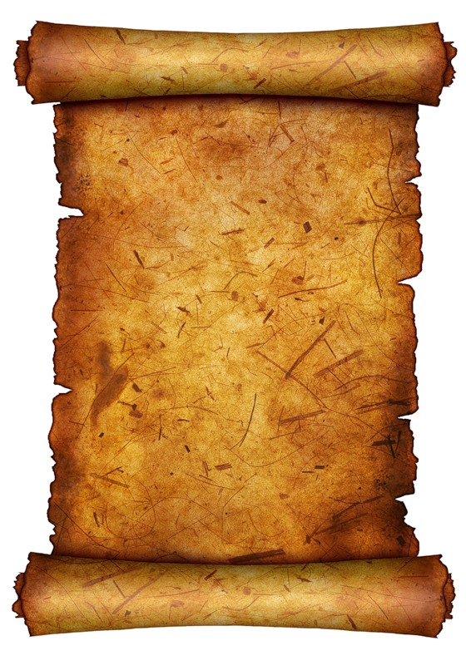
3 конкурс. «Послание потомкам»

Slide 11

О ком и о каком важном событии идёт речь в письме?
«… Ещё ни один полководец ни в одной армии не находился в таком крайне неприятном положении, как я. Каждая из обеих соединённых армий имела своего особого главнокомандующего, которые облечены были полномочиями, вполне соответствующими таковому положению. Каждый из них имел право распоряжаться по собственному усмотрению вверенною ему армией. «Правда, я имел в качестве военного министра право отдавать приказы, но я не решился воспользоваться этим правом…»

Slide 12
Ответ для команды «Ополченцы».
О М. Барклае де Толли. В начале войны император Александр I не назначил его главнокомандующим, хотя он был военным министром. Он не имел права требовать повиновения других генералов, хотя имел право издавать приказы, но часто этим правом не пользовался. Например, для сохранения армии он отдал приказ оставить Смоленск, за что другие генералы армии обвинили его в измене.

Slide 13
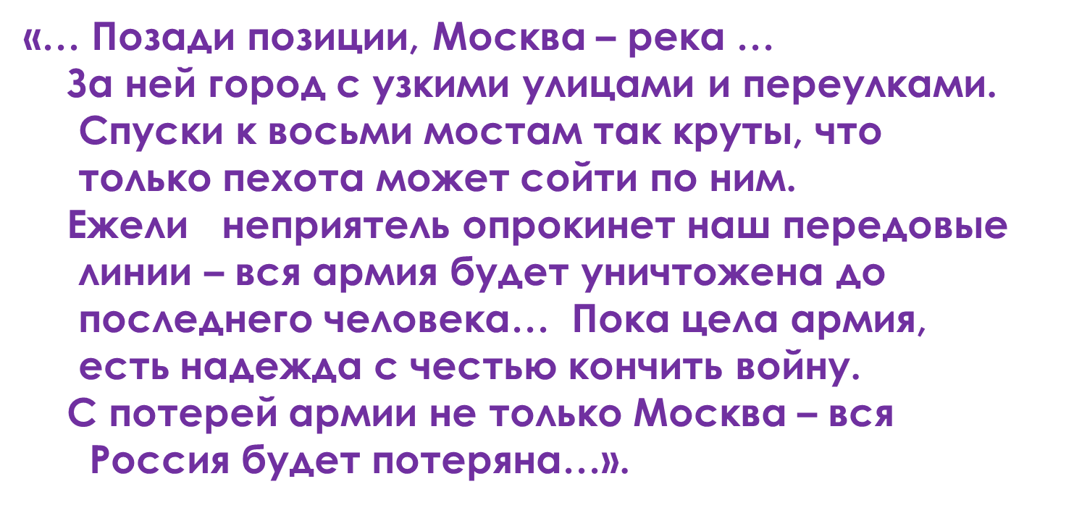

О каком событии говорится в письме и кто о нём говорит?

Slide 14
Ответ для команды «Гардемарины».
М.И Кутузов говорит о русской армии и потере Москвы –столицы России. Без подкрепления и удобной позиции для армии, он не решался давать сражение в городе Москве c его узкими улочками, и крутыми спусками к мостам. Кутузов опасался, что с потерей армии, будет потеряна Россия.

Slide 15
4 конкурс «Герои войны»
Определить, кто изображен на портрете?
Рассказать, кратко и эмоционально об этом герое?
Кто автор данной репродукции картины?

Slide 16
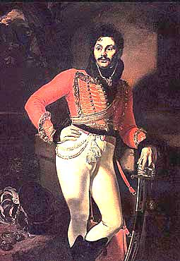
Ответ для команды «Ополченцы». Денис Давыдов, поэт, партизан, адъютант князя Багратиона. Сначала служил в Ахтырском гусарском полку, а потом с 130 всадниками перешёл к партизанам. Совершал рейды в тыл врага. Художник репродукции картины - Кипринский.

Slide 17
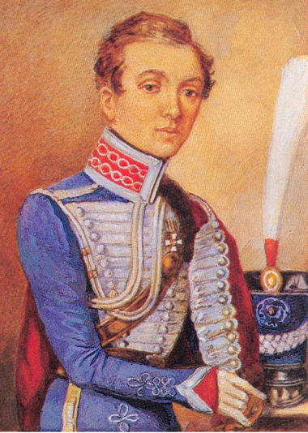
Ответ для команды «Гардемарины». Надежда Дурова, женщина –офицер, служила гусаром в полку под именем Александра Андреевича, что было в то дни не принято. Была ординарцем Кутузова. В Бородинском сражении защищала Семёновские флеши, была контужена. В отставку ушла в чине штаб – ротмистра. Художник репродукции картины В.И Гау.

Slide 18
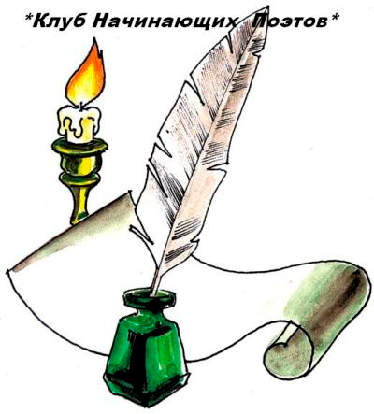
5 конкурс: «Литературная гостиная»
Кто автор названного произведения?
О каком событии идёт речь в отрывке?

Slide 19
1. Нет, не пошла Москва моя К нему с поникшей головою. Не праздник, не приёмный дар, Она готовила пожар Нетерпеливому герою. 2.
Что ж в сердце чувствую тоску
И грусть в душе моей смертельну?
Разрушенну и обагренну
Под пеплом в дыме зрю Москву.

Slide 20
Ответ для команды «Ополченцы».
А.С.Пушкин « Евгений Онегин» Речь идёт о пожаре Москвы во время Наполеоновского нашествия
Г.Р.Державин. Гимн лиро – эпический на прогнание французов из Москвы.

Slide 21
1.«Напрасно ждал Наполеон, Последним счастьем упоенный, Москвы коленопреклоненной, С ключами старого Кремля: Нет, не пошла Москва моя К нему с повинной головою».
2.Земля тряслась как наши груди;
Смешались в кучу кони, люди,
И залпы тысячи орудий,
Слились в протяжный вой.

Slide 22
Ответ для команды «Гардемарины».
А.С Пушкин «Евгений Онегин». Наполеон в Москве ждал, что Россия подпишет акт о сдаче города, но напрасно.
М. Ю Лермонтов. Стихотворение «Бородино».
О Бородинском сражении.

Slide 23

6 конкурс. « Донесение»
Перед вами зашифрованное донесение.
Определить, кому принадлежит донесение и о каком событии войны идёт речь?
Показать и отметить на контурной карте место, где это событие происходило.

Slide 24
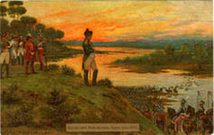
«27 … с армией переправился через … и направился к …, надеясь, что русская армия, даст сражение под стенами этого города. Но русский главнокомандующий …переправился через реку … и направился маршем к северу. Дав сражение у г. … спалив город и склады в нём, стал отступать на восток к … городу- крепости».

Slide 25
Ответ для команды «Ополченцы».
«27-го Наполеон переправился через Березину и направилась к Вильно, надеясь, что русская армия, даст сражение под стенами города. Но русский главнокомандующий Барклай де Толли переправился через реку Вильно и направился маршем к северу. Дав сражение у г. Клястицы, спалив город и склады в нём, стал отступать на восток к Смоленску городу-крепости».
Из дневника Наполеона.

Slide 26
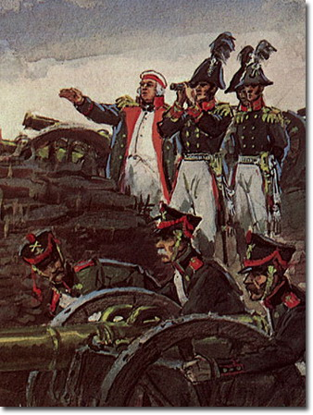
«Позиция, в которой … остановился при … … в 12 верстах вперед …, одна из наилучших, которую только на плоских местах найти можно. Желательно, чтобы неприятель … нас в сей позиции, тогда имею я большую надежду к победе. Тревога за возможный … обход - разве неприятель пойдет меня …, тогда должен буду я отступить от ...».

Slide 27
Ответ для команды «Гардемарины».
«Позиция, в которой я(Кутузов) остановился при деревне Бородино в 12 верстах вперед Можайска, одна из наилучших, которую только на плоских местах найти можно. Желательно, чтобы неприятель атаковал нас в сей позиции, тогда имею я большую надежду к победе. Тревога за возможный тыловой обход - разве неприятель пойдет меня обходить, тогда должен буду я отступить от Бородино.»

Slide 28
7 конкурс. «Кто есть кто»
Перед вами мундиры участников войны 1812 г.
По мундирам солдат и офицеров определите, каким войскам и какой армии они принадлежали?

Slide 29
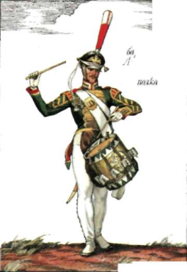
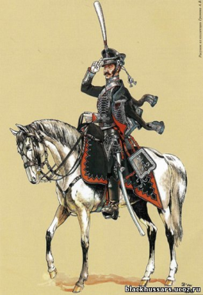
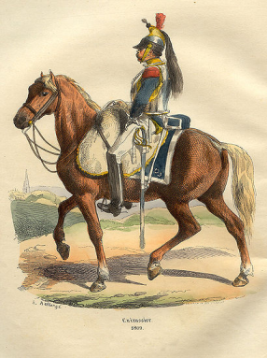
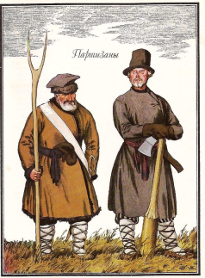
Ответ для команды «Ополченцы».
Барабанщик Семёновского полка русской армии.
Офицер александрийского гусарского полка (чёрные гусары) русской армии.
Французский кирасир.
Партизаны русской армии

Slide 30
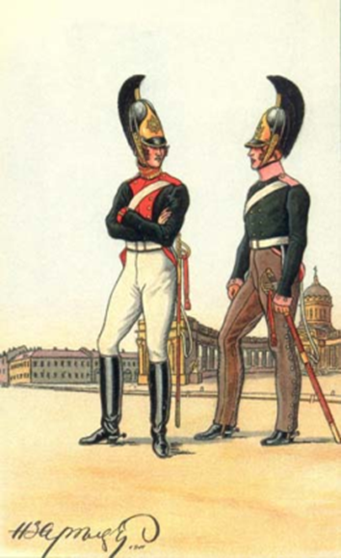
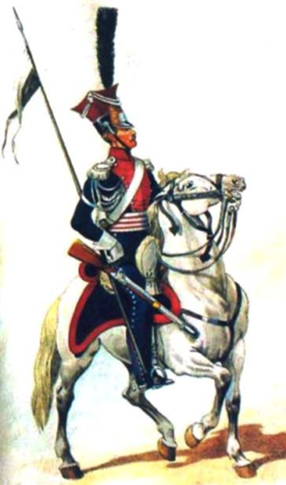
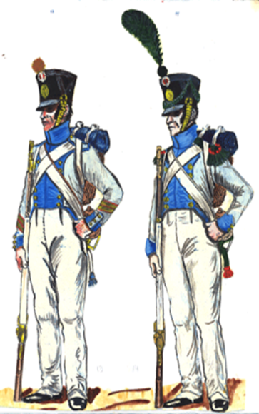
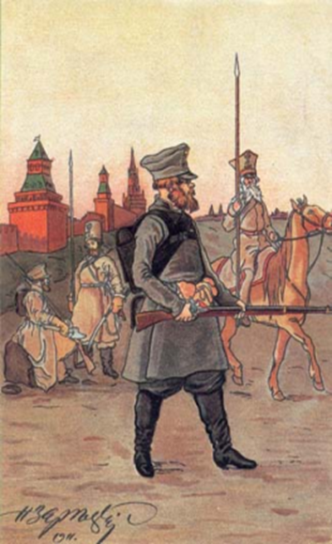
Ответы для команды «Гардемарины».
Рядовой драгунского полка русской армии.
Улан французской кавалерии.
Пехотинцы французской армии.
Ратник ополчения русской армии.

Slide 31
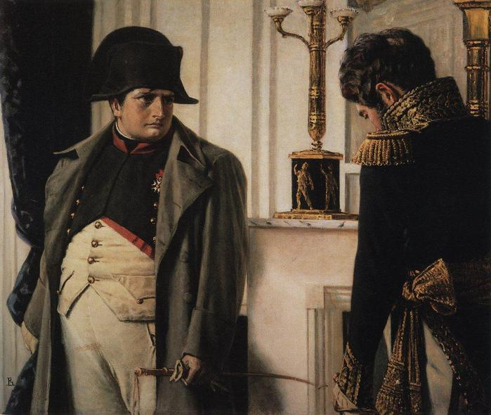
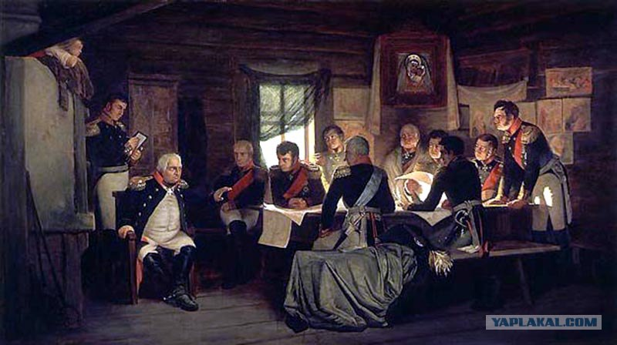
8 конкурс. «Художники о войне».
Назовите автора и название репродукции картины? Красочно, и эмоционально расскажите об этом событии?
Команде «Гардемарины» Команде «Ополченцы»

Slide 32
Ответ для команды «Гардемарины»
На полотне великого художника В. Верещагина запечатлён момент триумфа и начало страшной катастрофы французского императора навсегда погубившего Французскую империю. Название картины: «Наполеон и генерал-адъютант Лористон». Могущество Наполеона достигло апогея. Вся Европа у его ног. Часовые на вопрос, кто идёт, надменно отвечают – Франция! Теперь великая армия вторглась в Россию. Русские после Бородинского сражения оставили Москву. Брюссель, Вена, Варшава, Берлин – каждый раз после захвата столицы противник сдавался на его милость, и униженно просил мира. Иная ситуация сложилась а России. Да он победитель! Он вошёл в Кремль, но почему эти чёртовые северные медведи не просят мира, у его, императора? Его войска в Москве как в осаждённой крепости. Дисциплина в армии тает на глазах, продовольствие кончается, посланные отряды за фуражом и продовольствием пропадают без следа. Войти в эту страну проще чем из неё выйти. Он император, победитель всей Европы вынужден направить посла к русскому императору с просьбой о мире. И не слова в ответ! И вот 4 октября 1812 года Наполеон решается на последнюю попытку. Он вызывает к себе бывшего посла в России маркиза Лористона. Император суров, решителен, в отчаянии. Только мир, мне нужен мир, во что бы не стало! «Привезите от Кутузова мир, сделайте что хотите, Лористон!» Умный маркиз в знак почтения склонил голову, слушая государя. Но он знает, что русские на мир не пойдут. Только через два года Наполеон в Париже получит мир.

Slide 33
Ответ для команды «Ополченцы»
Художник полотна «Военный совет в Филях». Алексей Ковшенко. Совещание русских военачальников, созванное М.И.Кутузовым.» (13) сентября 1812 года в подмосковной деревне Фили для решения участи Москвы и России.
После Бородинского сражения русская армия из-за больших потерь отошла к Москве, и на Воробьёвых горах была избрана оборонительная позиция для битвы с войсками Бонапарта. Формально на совете обсуждался вопрос- дать ли сражение под Москвой или оставить город без боя. Совет проходил в обстановке секретности без ведения протокола, поэтому неизвестно количество участников (от 10 до 15 человек). Точно установлено, что присутствовали М.И Кутузов, М.Б Барклай де Толли, Л. Бенигсен, Д.С. Дохтуров, А.П. Ермолов, Н.Н. Раевский, П.П. Коновницын, А.И. Остерман –Толстой, К.Ф. Толь и др.
Барклай –де –Толли обосновал точку зрения о необходимости оставления Москвы для спасения армии. Бенигсен настаивал на сражении, часть генералов настаивали на встречной атаке. В результате поимённого голосования голоса разделились примерно поровну. Исходя из того, что армия была ослаблена при Бородино, а выбранная позиция на Воробьёвых горах оказалась неудачной, Кутузов принял решение, не давая сражения, оставить Москву, чтобы сохранить армию для продолжения войны и соединиться с подходящими резервами. Изба крестьянина А. Фролова, в которой проходил совет, сгорела в 1868 году, но восстановлена в 1887 году. С 1962 года она стала филиалом музея – панорамы
« Бородинская битва».

Slide 34
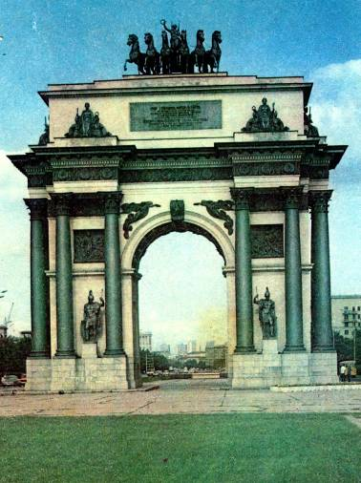
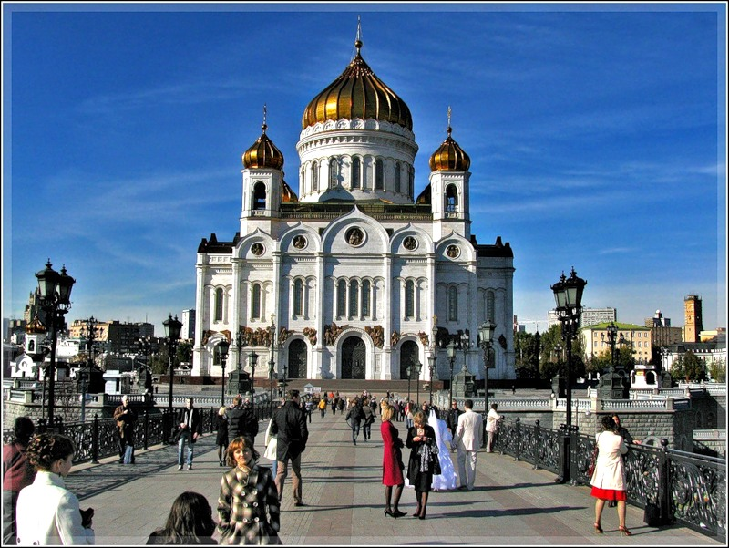
9 конкурс События в памятниках. Кто автор архитектурного памятника? Рассказать о нём. Команде «Гардемарины» Команде «Ополченцы»

Slide 35
Ответ для команды «Гардемарины»
Триумфальная арка.
Построена в 1829-1834 году.
Архитектор О.И.Бове.
Восстановлена в 1968 году.
Повторены триумфальные постройки Древнего Рима в стиле ампир.
Возведена из кирпича и была облицована белым известняком.
Высота арки 28 м.
Венчает арку колесница, запряжённая шестёркой лошадей, которой правит крылатая Богиня Победы.

Slide 36
Ответы для команды «Ополченцы».
Храм Христа Спасителя.
Автор проекта Константин Тон.
Заложен 23 сентября 1839года на берегу реки Москвы на народные пожертвования в честь героев 1812 года.
Освещён храм 26 мая 1883 года.
Воздвигнут в русско – византийском стиле в плане выглядит как равносторонний крест около 85 м ширины.
Внутри, на мраморных досках, были начертаны названия всех полков участвующих в войне и имена наиболее отличившихся офицеров и солдат.
Золотой купол храма виден на 30 вёрст от Москвы и равен 105 м.
В 1931 году храм был взорван, восстановлен в 1994 -1997 годы.
Заново построен 2000 году по проекту А. Денисова и З. Церетели.

Slide 37
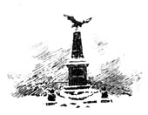
Подведение итогов игры
Побеждает команда набравшая большее количество баллов.
Оценки жюри выставляет в течение всей игры.
Дополнительная оценка за эрудицию, сообразительность, выставляется отдельным учащимся.

Slide 38
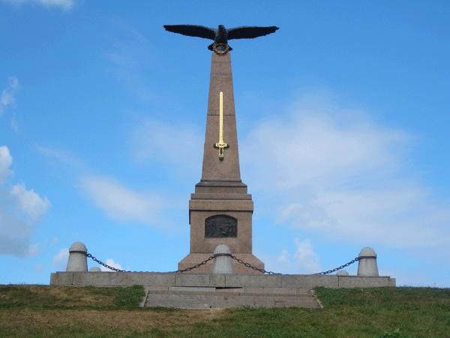
Домашнее задание.
Составить рассказ о героях войны 1812 года наших земляках.

Slide 39

СПАСИБО ВСЕМ УЧАСТНИКАМ ИГРЫ.

